Slide 1
Дипломный проект
Исследование для компании «Мегафон»
Кузнецова С.Е.

Slide 2

Немного о себе
Многодетная мама
Работаю в «Почта России»
Новая профессия
02
Skillbox

Slide 3
Цель исследования
Определить, какие технические показатели качества связи сильнее всего влияют на удовлетворённость клиентов
03
Skillbox

Slide 4








Что именно Вам не позволило поставить оценку выше?
Отправьте номера подходящих ответов:
Недозвоны, обрывы при звонках
Время ожидания гудков при звонке
Плохое качество связи в зданиях
Медленный мобильный интернет
Медленная загрузка видео
Затрудняюсь ответить
Свой вариант
Ответы 1-8
Оцените, пожалуйста, насколько в целом Вы удовлетворены качество связи у МегаФона за последний месяц?
Отправьте в ответном SMS оценку от 10 (отлично) до 1(плохо).
Ответы 9-10
Любой другой ответ
Любой ответ
Спасибо за высокую оценку!
Спасибо, что помогаете нам!
04

Slide 5
Какие данные были получены?
user_id — идентификатор абонента
Q1 — ответ на первый вопрос
Q2 — ответ на второй вопрос
Total Traffic(MB) — объем трафика передачи данных
Downlink Throughput(Kbps) — средняя скорость «к абоненту»
Uplink Throughput(Kbps) — средняя скорость «от абонента»
Downlink TCP Retransmission Rate(%) — частота переотправок пакетов «к абоненту»
Video Streaming Download Throughput(Kbps) — скорость загрузки потокового видео
Video Streaming xKB Start Delay(ms) — задержка старта воспроизведения видео
Web Page Download Throughput(Kbps) — скорость загрузки web-страниц через браузер
Web Average TCP RTT(ms) — пинг при просмотре web-страниц
05

Slide 6


Предварительная обработка данных
Отбор валидных значений в столбцах c ответами
Удаление дубликатов
06

Slide 7
После разделения на группы:
Доли абонентов в группах, %
Группа 1
35,45%
Группа 1 - полностью довольные
Группа 2 - остальные
Группа 2
64,55%
07

Slide 8
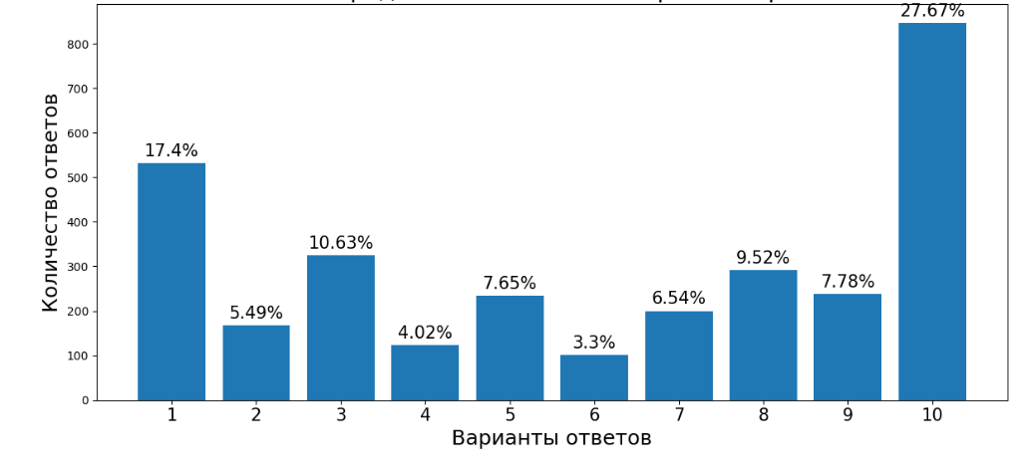
Распределение ответов на первый вопрос
08

Slide 9

Гипотеза 1
Скорость передачи данных влияет на оценку
09

Slide 10
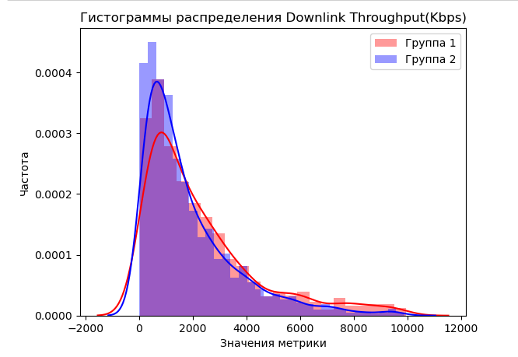
Скорость передачи данных для Группы 1 в среднем ниже, чем у Группы 2
10

Slide 11
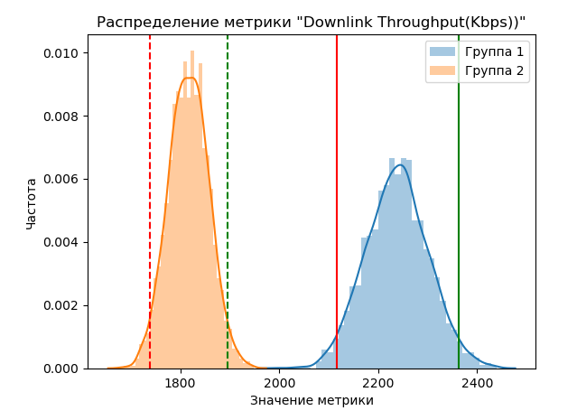
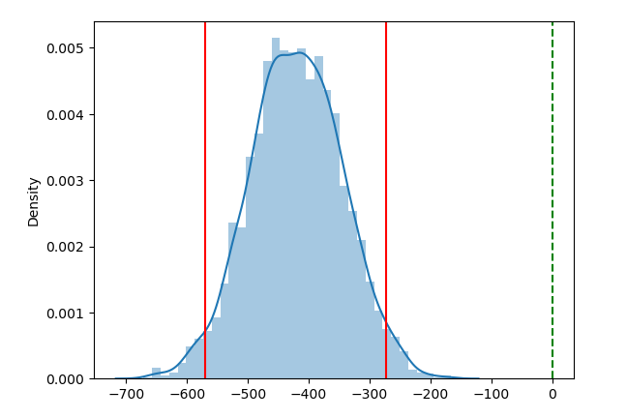
Средняя скорость передачи данных к абоненту ниже у группы недовольных клиентов
Бутстрап
Разница выборочных средних
p-value = 4.93*10ˉ⁹
11

Slide 12
Гипотеза 2
Объем трафика оказывает влияние на оценку
12

Slide 13
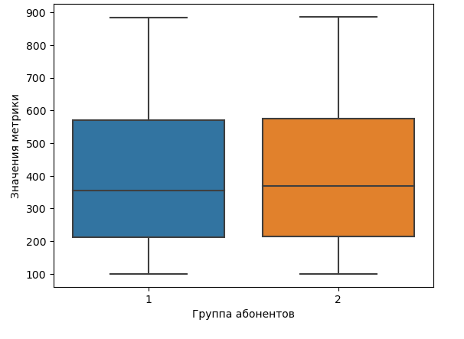
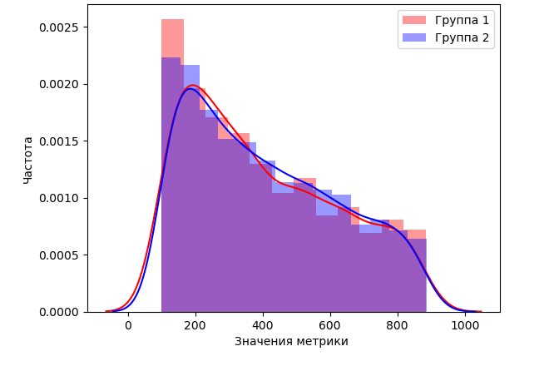
Распределения метрики Total Traffic(MB) практически идентичные
p-value = 0.395
Общий трафик не оказывает влияния на удовлетворенность абонента сотовой связью
13

Slide 14
Гипотеза 3
Частота переотправки пакетов к абоненту влияет на оценку
14

Slide 15
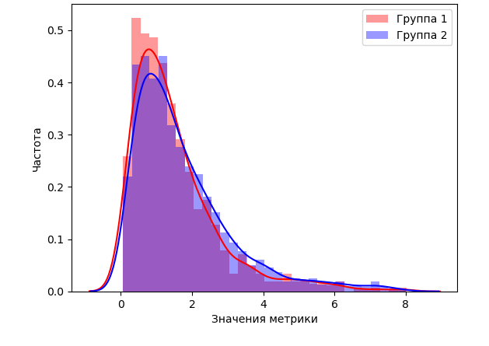
Низкая частота
переотправки пакетов у Группы 1 встречается чаще,
а высокая частота наоборот - реже.
15

Slide 16
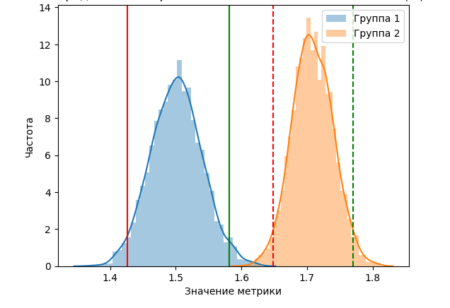
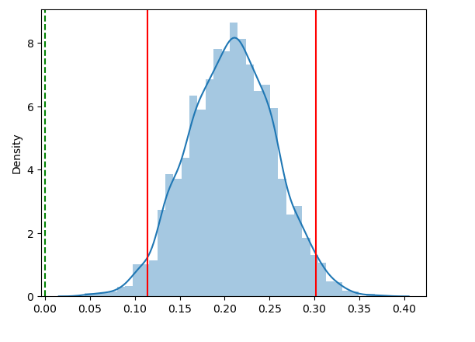
Частота переотправки пакетов ниже у группы недовольных клиентов
Бутстрап
Разница выборочных средних
p-value = 4.73*10ˉ³
16

Slide 17
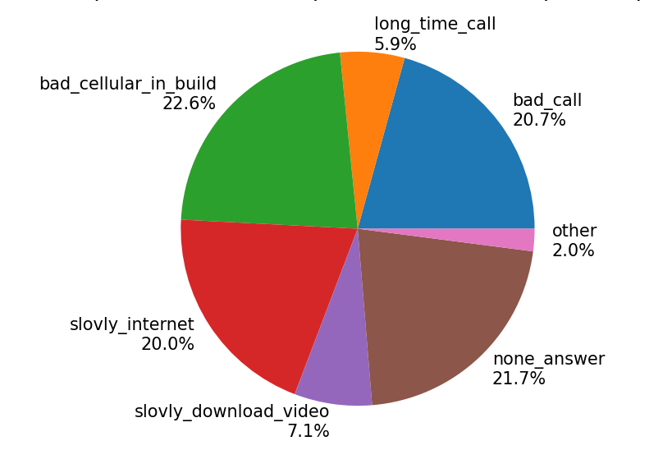
Распределение ответов на второй вопрос
17

Slide 18
Гипотеза 4
Скорость загрузки web- страниц влияет на качество звонков
18

Slide 19
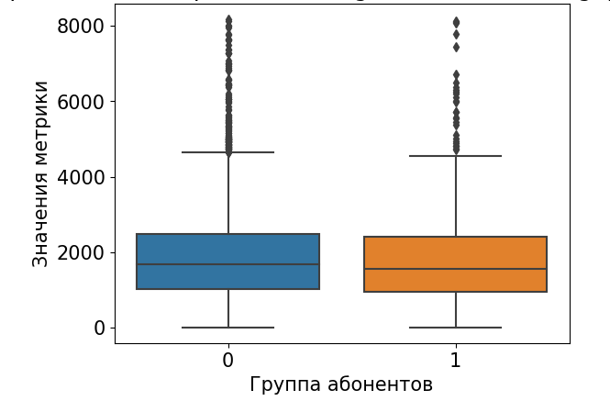
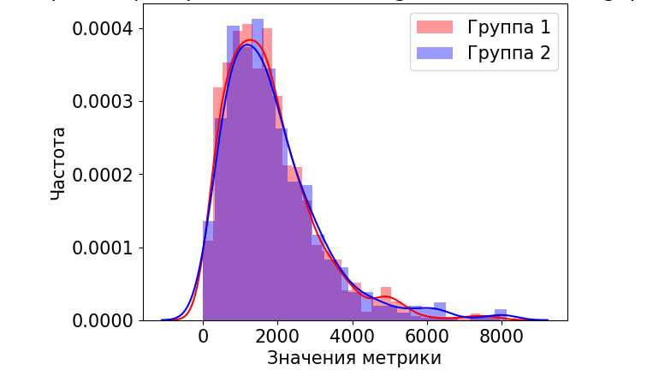
Распределения метрики Web Page Download Throughput(Kbps) практически идентичные
p-value = 0.434
Скорость загрузки web-страниц не влияет на качество звонков
19

Slide 20
Выводы
В результате анализа было выяснено, что большая часть ответивших на вопрос о качестве связи недовольна услугами. Это связано с тем что клиенты не имеющие претензий к качеству связи не желают учувствовать в данном опросе.
На основе имеющихся данных можно предположить, что значения скорости интернета "к абоненту" оказывает статистически значимое влияние на удовлетворенность клиентов сотовой связью. Так же метрика скорости интернет соединения хорошо коррелирует с метрикой скорости загрузки потокового видео. То есть по значениям скорости загрузки потокового видео так же можно судить об уровне удовлетворенности абонентов от использования услуг связи.
Так же было обнаружено статистически значимое различие значения частоты переотправки пакетов. В ходе проведения статистического теста было установлено, что количество общего трафика не влияет на удовлетворенность клиентов.
Проведя анализ ответов на второй вопрос, выяснилось, что абоненты в равной степени жалуются на плохую связь в зданиях, не дозвоны и обрывы при звонках.
Статистический тест не выявил значимой разницы метрики скорости загрузки веб-страниц и качеством вызовов. Вероятно это связано с тем что при возникших проблемах со связью у абонентов, оценивающих связь баллом ниже 9, метрики качества имеют примерно одинаково низкий уровень в независимости от качества звонков.
Предложения: Для удобства опросов абонентов возможно лучшим вариантом было бы сократить количество вопросов о качестве связи. Хорошая корреляционная связь между метриками скорости интернет соединения и скорости загрузки потокового видео позволяет сократить количество вариантов ответов на второй вопрос: "Медленный мобильный Интернет" и "Медленная загрузка видео" можно объединить в один, например, "Медленный мобильный Интернет".

Slide 21





Спасибо за внимание
Email
svetlik827@yandex.ru
Telegram
@Svetlik827
Phone
8-926-568-88-01
Кузнецова Светлана

